Slide 1



PHÒNG GIÁO DỤC VÀ ĐÀO TẠO QUẬN LONG BIÊN
TRƯỜNG MẦM NON NGUYỆT QUẾ
LĨNH VỰC PHÁT TRIỂN THẨM MĨ
Đề tài: Dạy trẻ cao độ và vị trí các nốt nhạc trên khuông nhạc
Đối tượng: MGL – Panda 1 ( 5 – 6 tuổi )
Giáo viên: Nguyễn Thị Phương Ly
Nguyễn Lan Hương
Năm học: 2023 – 2024

Slide 2


Cô và trẻ vận động

Slide 3
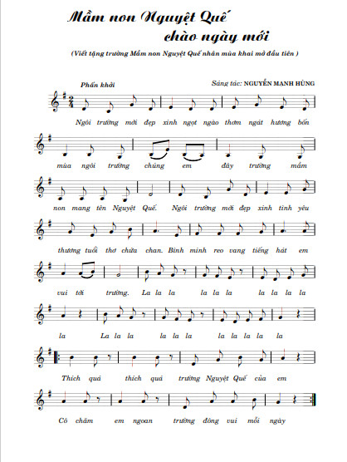

Slide 4
Khuông nhạc

Slide 5

Dßng 1

Slide 6
Dßng 2
Dßng 1

Slide 7
Dßng 3
Dßng 2
Dßng 1

Slide 8
Dßng 4
Dßng 3
Dßng 2
Dßng 1

Slide 9
Dßng 5
Dßng 4
Dßng 3
Dßng 2
Dßng 1

Slide 10
Khe 1

Slide 11
Khe 2
Khe 1

Slide 12
Khe 3
Khe 2
Khe 1

Slide 13
Khe 4
Khe 3
Khe 2
Khe 1

Slide 14

BÀN TAY KHUÔNG NHẠC
Dßng 5
Dßng 4
Khe 4
Khe 3
Dßng 3
Khe 2
Dßng 2
Khe 1
Dßng 1

Slide 15

Khóa Sol

Slide 16
B
G
A
F
E
D
C

Slide 17


Slide 18
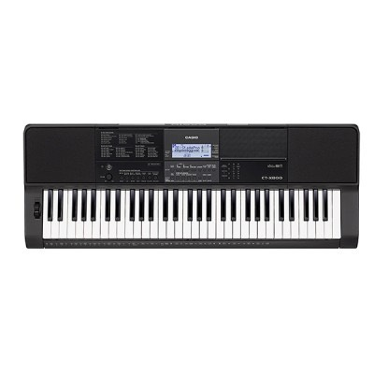
Các nốt nhạc trên đàn Organ
C
D
M
G
F
A
B

Slide 19

Trẻ thực hành gõ nốt nhạc trên đàn Organ

Slide 20

Trò chơi: Nhìn hình ảnh đọc nốt nhạc, xướng âm

Slide 21

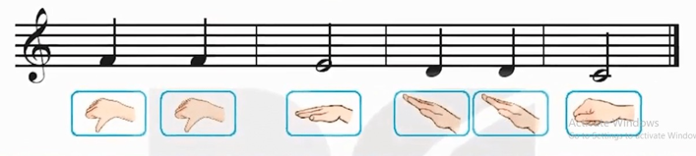

7
8
9
10
4
6
2
5
3
1

Slide 22

7
8
9
10
4
6
2
5
3
1

Slide 23
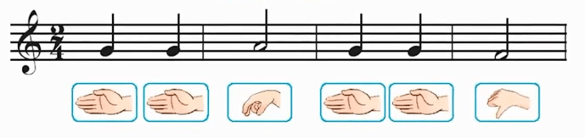
7
8
9
10
4
6
2
5
3
1

Slide 24

7
8
9
10
4
6
2
5
3
1

